Slide 1
アスファルト舗装面の蓄冷実験
1113406 廣木 元

Slide 2


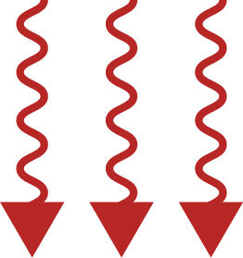






研究背景
アスファルト舗装面は日中
太陽の放射を受け高温化する。
高温化したアスファルトは
夜間まで蓄熱し、熱を放出する。
夜間になっても気温が下がらず
熱帯夜の要因になっている。

Slide 3
研究目的
熱容量が大きいアスファルトの特性を逆に利用することで、アスファルト表面温度が外気温より低くなり、
冷却源になる可能性がある。
アスファルト舗装面への日射遮蔽や打水を実施し、日中の表面温度の上昇を抑制し、夜間は放射冷却させることでアスファルト舗装面が冷却源になる
可能性について検討する。

Slide 4
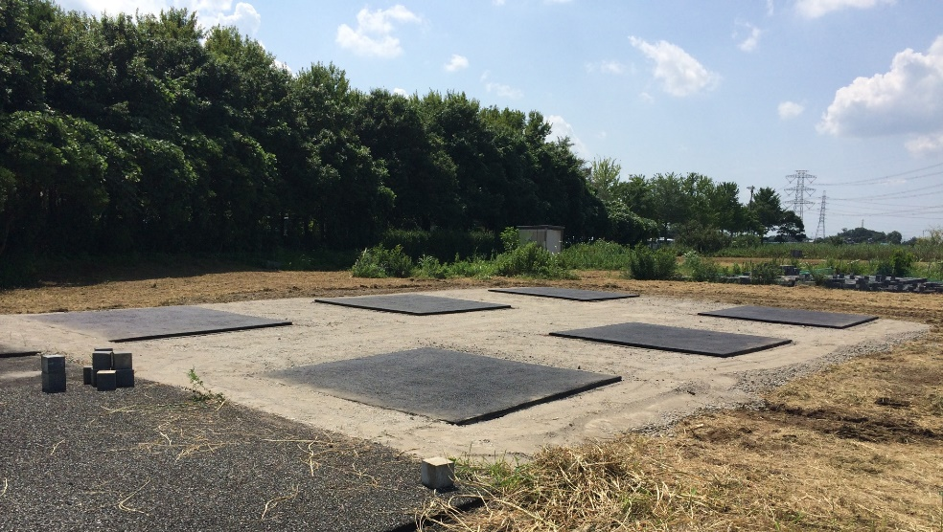
実験概要・実験場
日本工業大学内に設けた３ｍ×３ｍのアスファルト面６区画

Slide 5
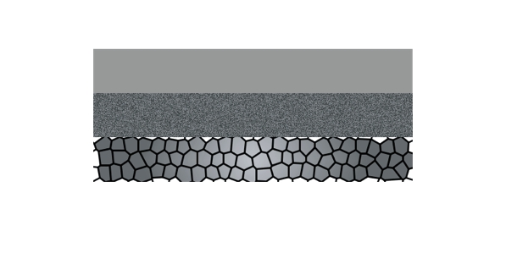

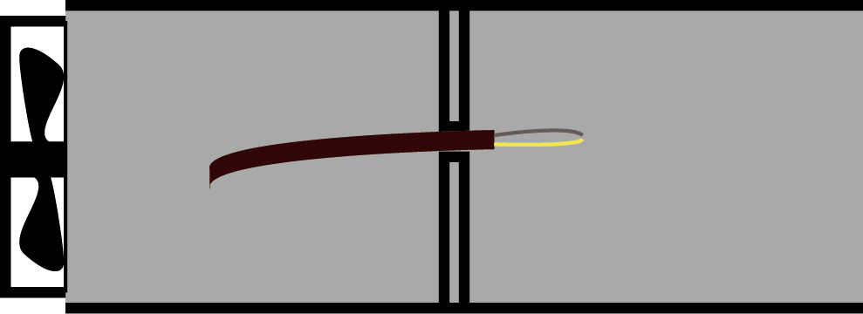
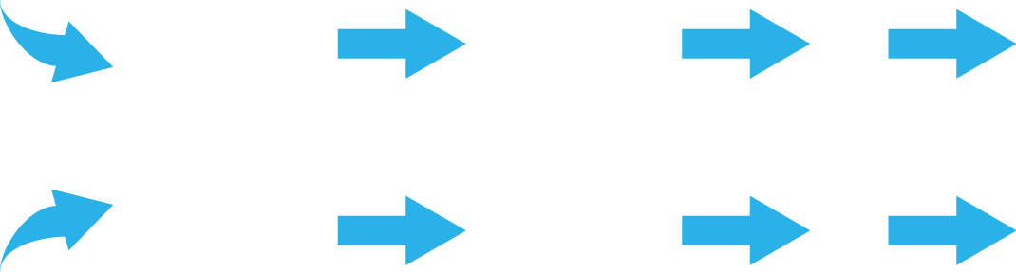
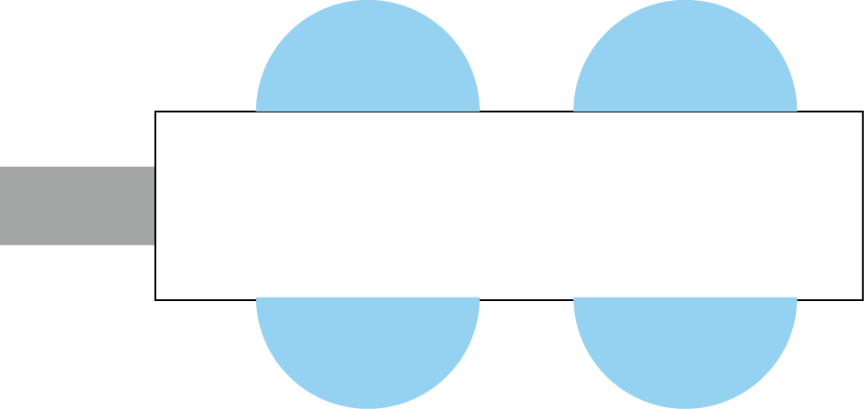
実験概要・測定項目
温度：アスファルトの表面・５ｃｍ・１０ｃｍの深さにＴ熱電対
（φ0.32mm）を埋め込み、測定する。
気温：通風ファンを装着したシェルターを作成し常時通風を
行いながら測定する。
長波放射量：長短波放射計を使用し測定する。本実験では
下向き長波放射量のみ使用する。
５ｃｍ
密粒
５ｃｍ
粗粒
砕石

Slide 6
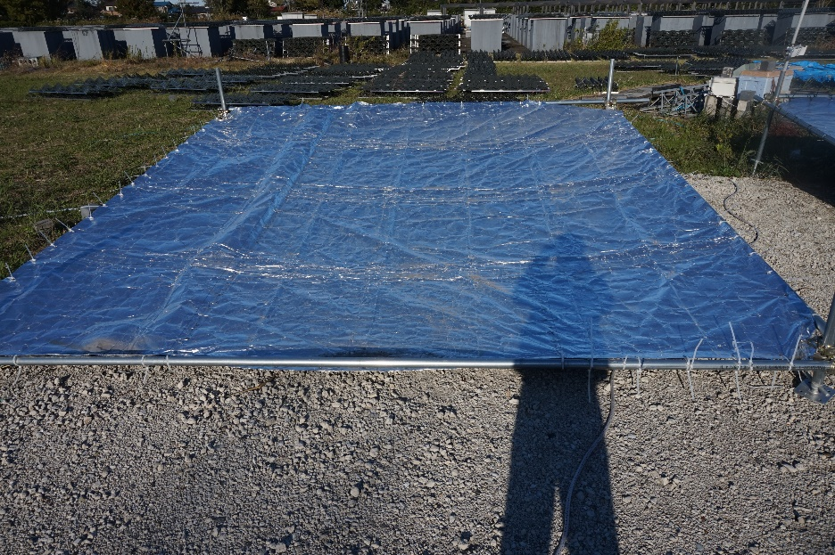
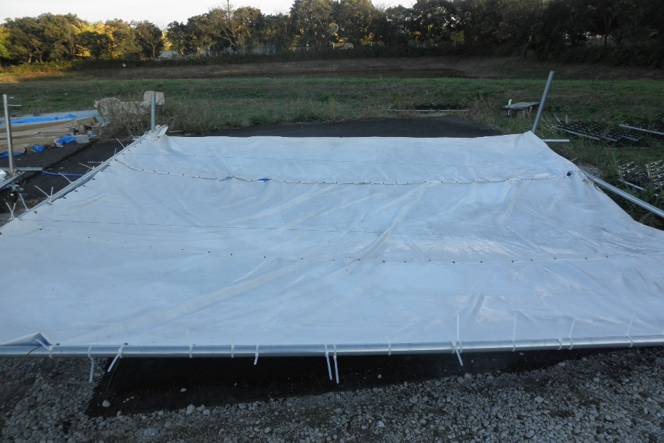
実験概要・遮蔽材
比較するため、日射遮蔽率が異なる遮蔽材を2種類用意した
アルミシート
膜材
アルミニウム
ポリエステル繊維＋塩化ビニール樹脂
0.35mm
ポリエチレンクロス
0.2mm
アルミニウム

Slide 7
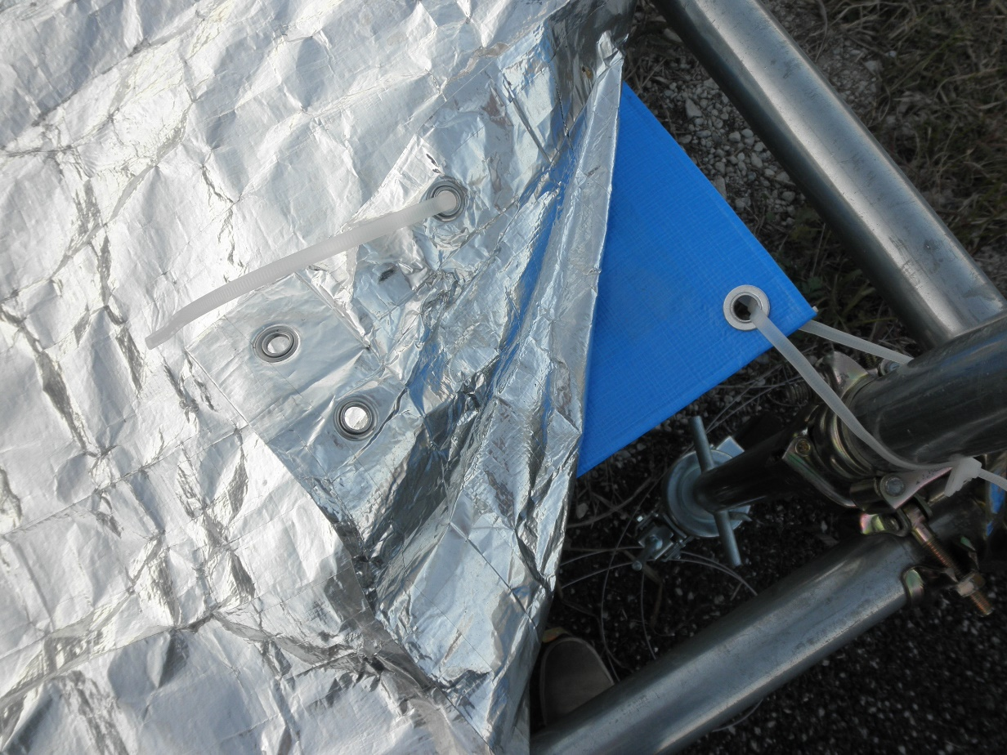
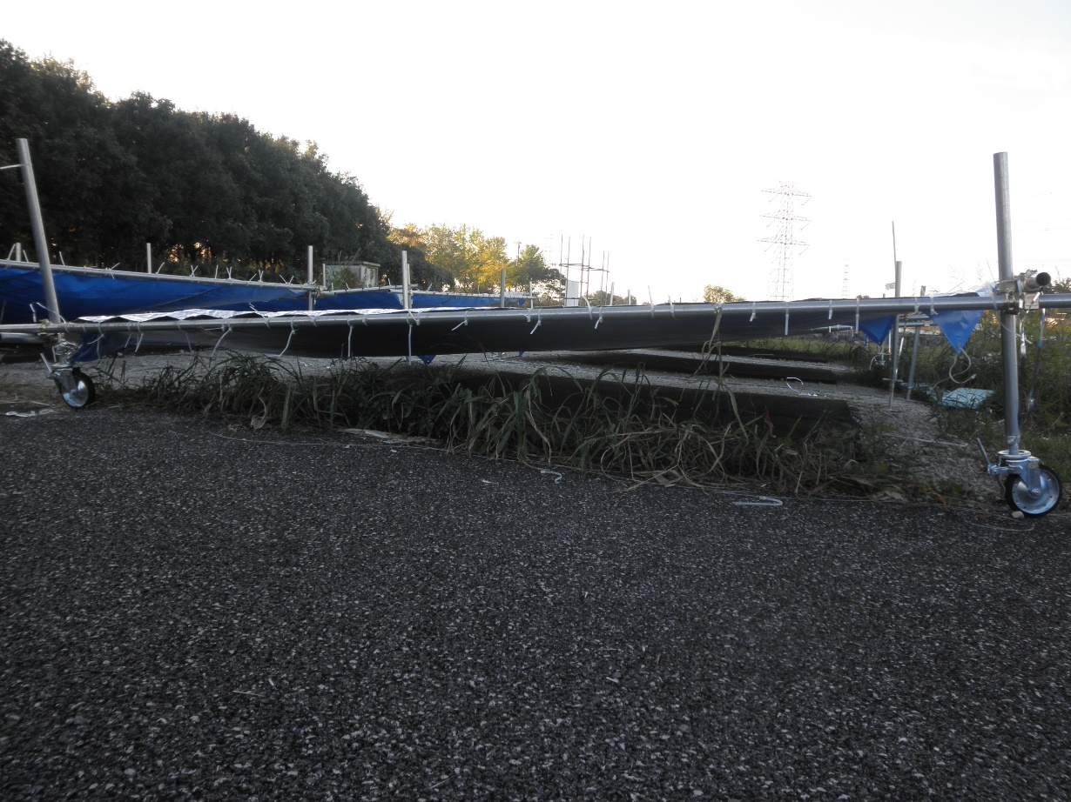
遮蔽材
2014年8月19日から測定を開始したが、強風や雨水により、遮蔽材が破損したため強度補強としてブルーシートをアルミ、膜材の下に挟み9月2日から測定を再開した。また、雨水の排水のために片側を50ｃｍ程度上げて、勾配をつけた。

Slide 8
日射遮蔽量
快晴の日に、日射計をアスファルト舗装面の中心に置き、
遮蔽材（ブルーシートを挟んだもの）で遮蔽した場合としない場合を
交互に行い求めた。
アルミorテント
ブルーシート
日射計

Slide 9


実験概要・実験ケース
3ｍ
3ｍ
3ｍ
3ｍ
3ｍ
3ｍ
日中遮蔽
終日遮蔽
終日開放
3ｍ
テント
テント
4ｍ
3ｍ
3ｍ
3ｍ
日中遮蔽
日中遮蔽
終日遮蔽
アルミ
アルミ
4ｍ
アルミ
打水

Slide 10
実験結果
各ケース表面温度－外気温
終日開放
終日開放
終日遮蔽
膜材
終日遮蔽
終日遮蔽
日中遮蔽
日中遮蔽
終日遮蔽
アルミ
夜間の間に温度差はなくなってしまう。
日中はアルミの方が低くなるが
日中遮蔽打水
日中遮蔽打水
終日開放：外気温より大幅に高く夜間の放射冷却の効果を含めても外気温より低くなることは無かった。
終日遮蔽：日中は日射遮蔽の効果により外気温より低くなったが、夜間は放射冷却されず、外気温より高くなった。
日中遮蔽：日中の外気温を下回った状態のまま夜間は放射冷却するため、常時外気温より低くなっている。
日中遮蔽打水：日中遮蔽(アルミ)より更に温度低下し、12時頃には大きく差が出ている。

Slide 11
実験結果
遮蔽材の裏面温度
夜間はアルミの温度が下がらず、逆転している。
日中はアルミの方が低くなるが
アルミ
アルミは放射率が小さいことから、夜間は
放射冷却が妨げられ温度が低下しにくい。
膜材

Slide 12
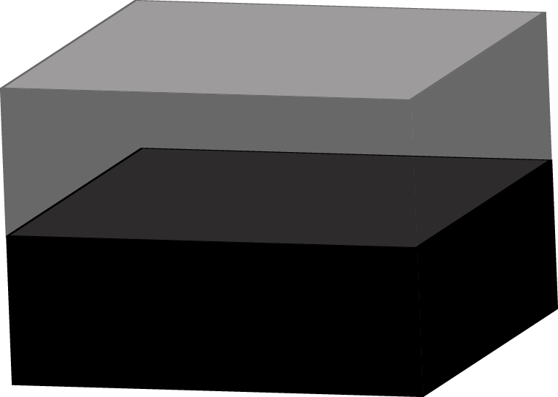
蓄熱量
アスファルト表面及び各深さの温度と外気温の差、アスファルトの
熱容量（1.94ＭＪ/ｍ^{３}・Ｋ）を用いて厚さ10ｃｍ層の1ｍ²辺りの蓄熱量を
下記の式で算出した。
Ｑ： 蓄熱量(MJ/㎡)
Ｃ_{ｐ}ρ： アスファルトの熱容量(MJ/㎥・K)
Δθ： 表面、5ｃｍ深さ、10ｃｍ深さの各温度と外気温の差
h： 評価深さ(m)
Q=C_{p}ρ×Δθ×h
表面Ｔ熱電対
1ｍ
1ｍ
5ｃｍ深さＴ熱電対
0.05ｍ
0.025ｍ
・・・・・
表面Ｔ熱電対評価深さ
10ｃｍ深さＴ熱電対
0.05ｍ
・・・・・
5ｃｍ深さＴ熱電対評価深さ
0.05ｍ
0.025ｍ
・・・・・
10ｃｍ深さＴ熱電対評価深さ

Slide 13
日射遮蔽(アルミ)と日射遮蔽(アルミ)打水は負の値の時間が長く常時蓄冷状態になる可能性がある。
蓄熱量は正の値で蓄熱、負の値で蓄冷となる。
日中は日射遮蔽している全てのケースで負の値になっている。
外気温が高くなると、相対的に蓄冷量が大きくなる。
終日遮蔽
膜材
日中遮蔽
膜材
蓄熱
18時ー6時
外気温平均
15.6℃
18時ー6時
外気温平均
16.3℃
18時ー6時
外気温平均
18.3℃
18時ー6時
外気温平均
22.0℃
日中遮蔽
アルミ
蓄熱量(MJ/㎡)
蓄冷
日中遮蔽
アルミ
打水
日中遮蔽
アルミ
日中遮蔽
アルミ
打水
終日遮蔽
アルミ
打水による効果は表面温度ほど出ていない

Slide 14
まとめ
・遮蔽率の高い遮蔽材で日中の日射を遮蔽し、夜間は開放し
放射冷却させることで一日を通して外気温より表面温度が
下回り蓄冷状態になることが確認できた。
・遮蔽材からの赤外放射の影響で温度が上昇することが
確認されたため、運用する際には素材も吟味する必要が
あることがわかった。
・打水による効果は表面温度を下げるには有効だが、蓄熱量を
下げる効果は僅かだった

